Slide 1

第7章 频域处理
7.1 频域与频域变换
7.2 傅立叶变换
7.3 频域变换的一般表达式
7.4 离散余弦变换(DCT)
7.5 离散沃尔什-哈达玛变换(WHT)
7.6 频域中图像处理的实现
7.7 用Matrix〈LIB〉C++库实现图像变换的Visual C++编程
7.8 小波变换简介

Slide 2
7.1 频域与频域变换
频域变换的理论基础就是“任意波形都可以用单纯的正弦波的加权和来表示”。 如图7-1(a)所示的任意波形， 可分解为图7-1(b)、 (c)、 (d)所示的不同幅值、 不同频率的正弦波的加权和。
为便于理解， 将图7-1(b)所示的正弦波取出来， 如图7-2所示。 如果将虚线表示的振幅为1且初相位为0的正弦波作为基本正弦波， 则实线表示的波形可由其振幅A和初相位φ确定。

Slide 3
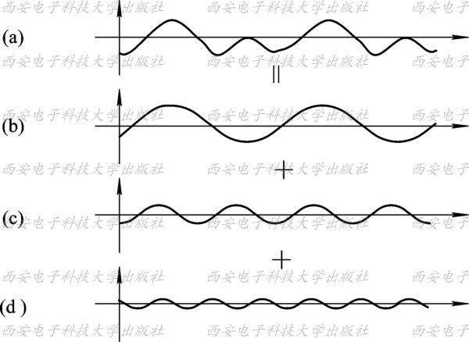
图7-1 任意波形可分解为正弦波的加权和

Slide 4
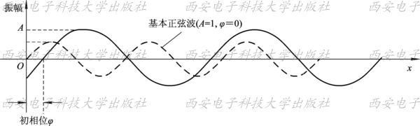
图7-2 正弦波的振幅A和相位φ

Slide 5
由此， 图7-1(b)、 (c)、 (d)三个不同的正弦波形可以描述为图7-3所示的两幅图。 其中图7-3(a)表示振幅与频率之间的关系， 称为幅频特性; 而图7-3(b)表示初相位与频率之间的关系，称为相频特性。
这样便将图7-1(a)所示的时域波形f(x)变换到图7-3所示的频域F(f)。 显然， 不管波形多么复杂， 均可将其变换到频域。

Slide 6
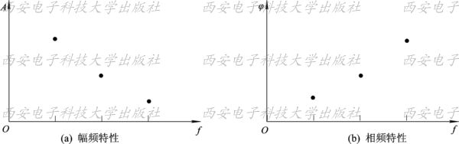
图7-3 图7-1(a)波形的频域表示

Slide 7
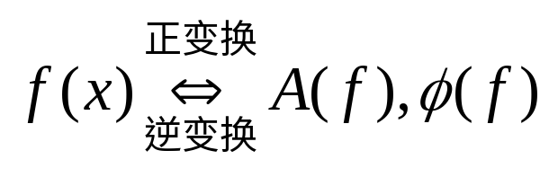
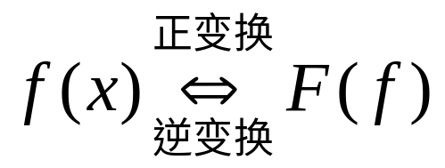
时域和频域之间的变换可用数学公式表示如下：
(7-1)
式中： A(f)、 φ(f)分别为幅值和相位与频率f之间的关系。
为能同时表示信号的振幅和相位， 通常采用复数表示法。 式(7-1)可用复数表示法表示为
(7-2)
式中： F(f)用复数表示幅值、 相位与频率f之间的关系。

Slide 8
7.2 傅立叶变换
7.2.1 连续函数的傅立叶变换
若一个一维信号f(x)满足狄里赫莱条件， 即
(1) 具有有限个间断点；
(2) 具有有限个极值点；
(3) 绝对可积。
则其傅立叶变换对(傅立叶变换和逆变换)一定存在。 在实际应用中， 这些条件一般总是可以满足的。

Slide 9
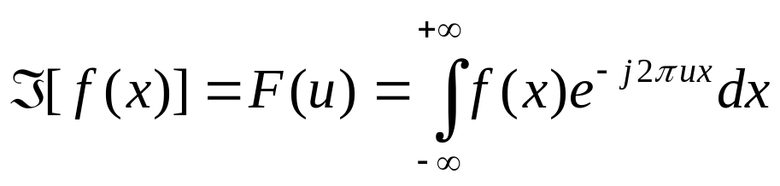
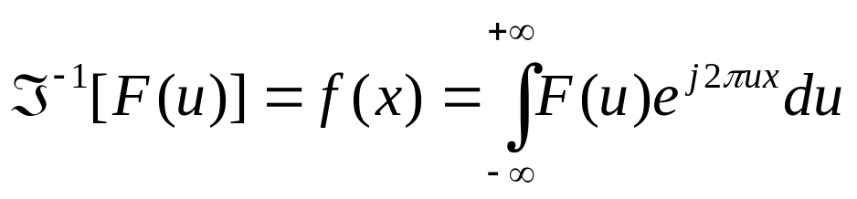
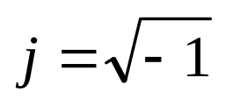
一维傅立叶变换对定义为
(7-3)
(7-4)
式中： ； x为时域变量； u为频域变量。

Slide 10
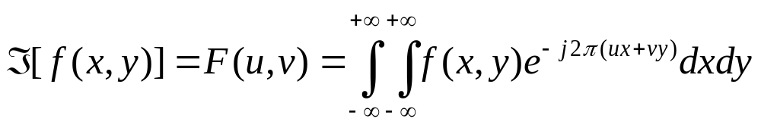
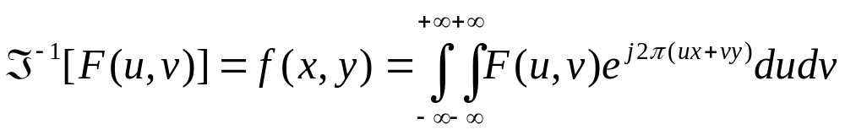
以上一维傅立叶变换可以很容易推广到二维。如果二维函数f(x， y)满足狄里赫莱条件，则它的二维傅立叶变换对为
(7-5)
(7-6)
式中： x， y为时域变量； u， v为频域变量。

Slide 11
7.2.2 离散傅立叶变换
在数字图像处理中应用傅立叶变换， 还需要解决两个问题： 一是在数学中进行傅立叶变换的f(x)为连续(模拟)信号， 而计算机处理的是数字信号(图像数据)； 二是数学上采用无穷大概念， 而计算机只能进行有限次计算。 通常， 将受此限制的傅立叶变换称为离散傅立叶变换(Discrete Fourier Transform, DFT)。

Slide 12
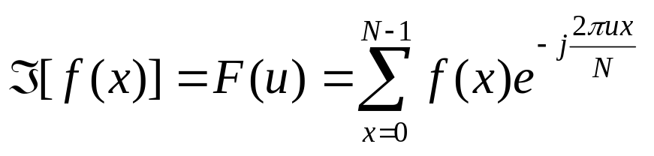
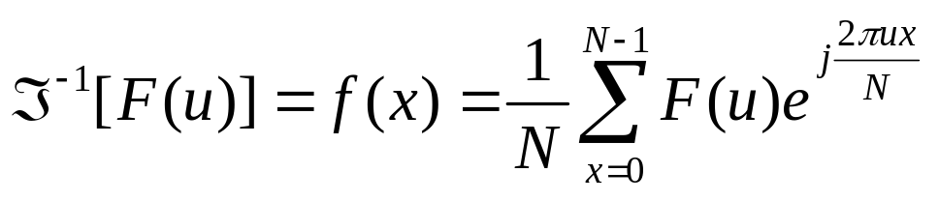
定义：设{f(x)|f(0)， f(1)， f(2)， …， f(N-1)}为一维信号f(x)的N个抽样， 其离散傅立叶变换对为
(7-7)
(7-8)
式中： x， u=0， 1， 2， …， N－1。

Slide 13

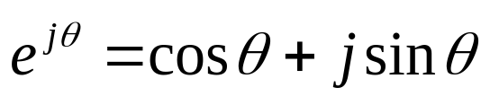
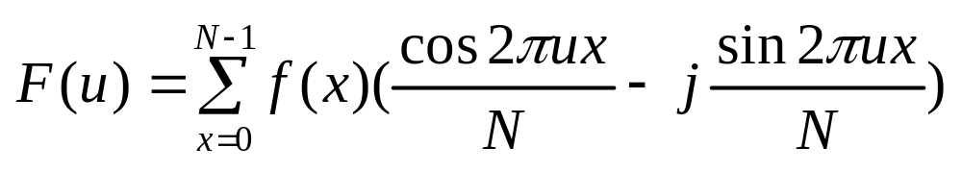
注意： 式(7-8)中的系数1/N也可以放在式(7-7)中，有时也可在傅立叶正变换和逆变换前分别乘上 ，这是无关紧要的，只要正变换和逆变换前系数乘积等于1/N即可。
由欧拉公式可知：
(7-9)
将式(7-9)代入式(7-7)，并利用cos(－θ)=cos(θ)，可得：
(7-10)

Slide 14
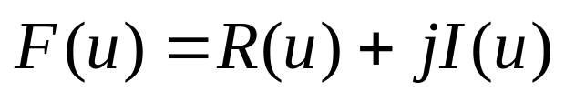
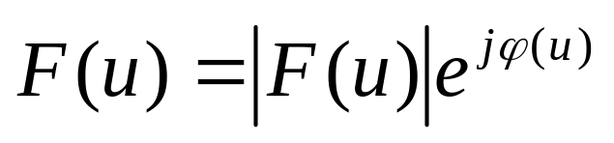
可见， 离散序列的傅立叶变换仍是一个离散的序列， 对每一个u对应的傅立叶变换结果是所有输入序列f(x)的加权和(每一个f(x)都乘以不同频率的正弦和余弦值)， u决定了每个傅立叶变换结果的频率。
通常傅立叶变换为复数形式， 即
(7-11)
式中： R(u)和I(u)分别是F(u)的实部和虚部。 式(7-11)也可表示成指数形式：
(7-12)

Slide 15
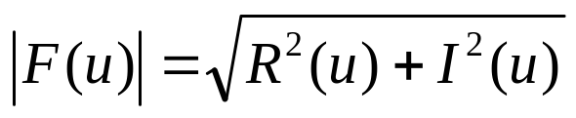
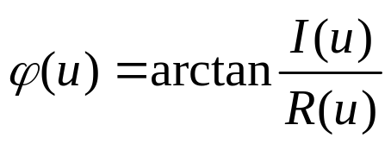
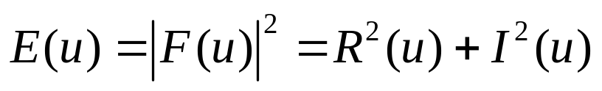
式中：
(7-13)
(7-14)
通常， 称|F(u)|为f(x)的频谱或傅立叶幅度谱， φ(u)为f(x)的相位谱。
频谱的平方称为能量谱或功率谱， 它表示为
(7-15)

Slide 16
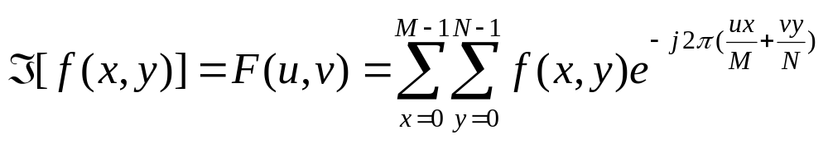
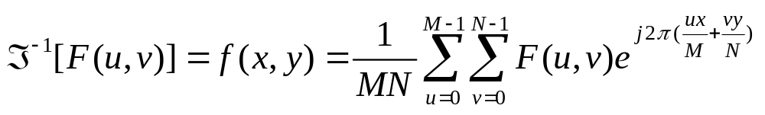
考虑到两个变量， 就很容易将一维离散傅立叶变换推广到二维。 二维离散傅立叶变换对定义为
(7-16)
(7-17)
式中： u，x=0， 1， 2， …， M-1； v， y=0，1，２，
…， N-1； x， y为时域变量； u，v为频域变量。

Slide 17
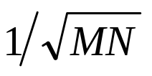
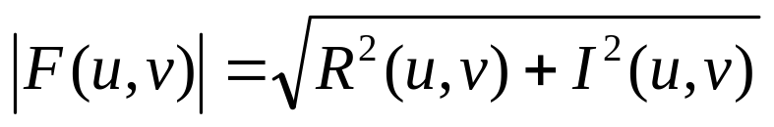
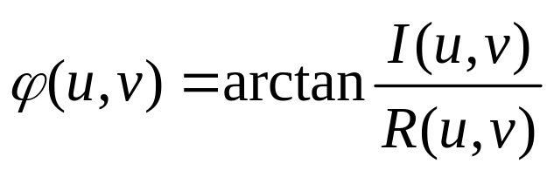
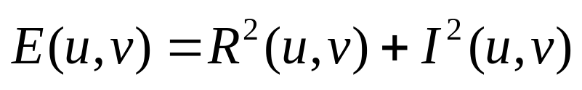
像一维离散傅立叶变换一样， 系数1/(MN)可以在正变换或逆变换中， 也可以分别在正变换和逆变换前分别乘上系数 ， 只要两系数的乘积等于1/(MN)即可。
二维离散函数的傅立叶频谱、 相位谱和能量谱分别为
(7-18)
(7-19)
(7-20)
式中： R(u，v)和I(u，v)分别是F(u，v)的实部和虚部。

Slide 18
7.2.3 离散傅立叶变换的性质
二维离散傅立叶变换的性质对图像的分析具有十分重要的作用， 因此， 有必要理解和掌握二维DFT的性质。 二维离散傅立叶变换的主要性质如表7-1所示。

Slide 19
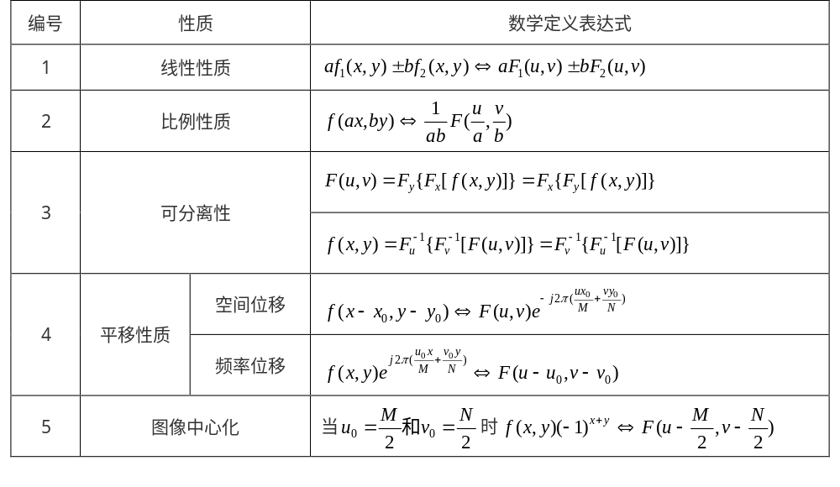
表7-1 二维DFT的性质

Slide 20
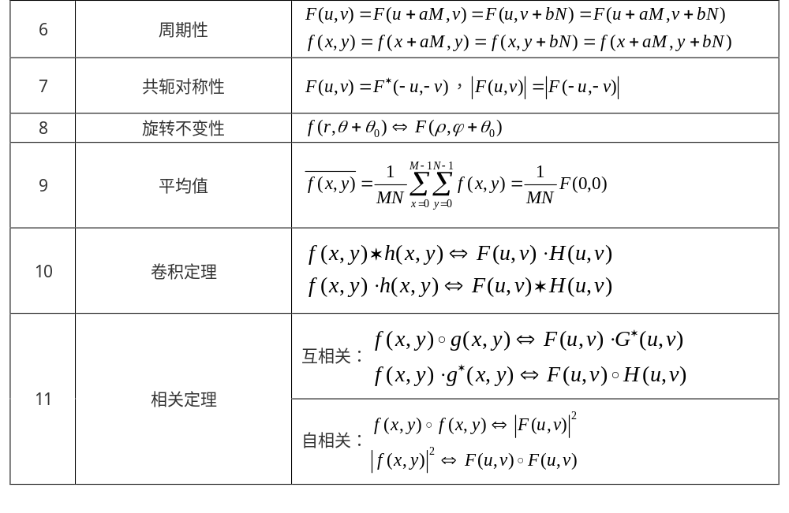
续表

Slide 21
以上具有重要意义的两个性质的含义如下。
1. 可分离性
由可分离性可知，一个二维傅立叶变换可分解为两步进行， 其中每一步都是一个一维傅立叶变换。可先对f(x，y)按行进行傅立叶变换得到F(x， v)， 再对F(x， v)按列进行傅立叶变换，便可得到f(x， y)的傅立叶变换结果F(u， v)， 如图7-4所示。 显然先按列进行傅立叶变换， 再按行进行傅立叶变换也是可行的。

Slide 22

图7-4 用两次一维DFT计算二维DFT

Slide 23
同理， 傅立叶变换的逆变换也具有可分离性。
利用傅立叶变换的可分离性， 可以简化傅立叶变换的软、 硬件设计， 用一维傅立叶变换软件或硬件便可实现二维傅立叶变换。

Slide 24
2. 平移性质
平移性质表明只要将f(x， y)乘上因子(－1)^{x+y}再进行离散傅立叶变换，即可将图像的频谱原点(0， 0)移动到图像中心(M/2， N/2)处。 图7-5(a)是一简单方块图像，图(b)是其无平移的傅立叶频谱，图(c)是平移后的傅立叶频谱。可见，利用傅立叶变换的平移性质将图像频谱原点移动到图像中心，更便于分析和处理，特别是设计滤波器时更加方便。

Slide 25
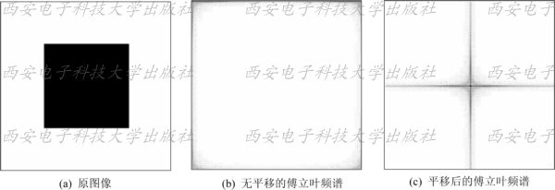
图7-5 傅立叶频谱平移示意图

Slide 26
由表7-1中性质9可知， 图像的频谱原点(0，0)代表的是图像灰度的平均值， 是图像信号中的直流分量。 因此， 平移后的频谱中，图像能量的低频成分将集中到频谱中心， 图像上的边缘、线条细节信息等高频成分将分散在图像频谱的边缘。

Slide 27
7.2.4 快速离散傅立叶变换
基本离散傅立叶变换计算量非常大， 运算时间长。 可以证明其运算次数正比于N²， 特别是当N较大时， 其运算时间将迅速增长，以至于无法容忍。为此， 需要研究离散傅立叶变换的快速算法(Fast Fourier Transform， FFT)。
1965年Cooley和Tukey首先提出了一种称为逐次加倍法的快速傅立叶变换算法(FFT)。采用该FFT算法， 其运算次数正比于N lbN， 在N很大时计算量可以大大减少。 例如， FFT的运算次数和DFT的运算次数之比， 当N=1024时为1/102.4； 当N=4096时可达1/341.3。

Slide 28
Cooley-Tukey FFT算法的基本思想是将f(x)序列按x的奇偶进行分组计算，并充分利用傅立叶变换的周期性和对称性进行计算，采用迭代法，大大简化了程序设计的复杂度，提高了计算速度。
Sande-Tukey FFT算法与Cooley-Tukey FFT算法类似，只不过它是将f(x)序列按中心位置点进行分组计算的。
限于篇幅，FFT算法的详细内容不再冗述。当然对于计算机专业的学生而言，每个人都应尝试编写快速傅立叶变换的程序。有关傅立叶变换的算法还有很多，网上的FFT算法源代码也非常多，但不建议大家拿来就用。当你得到类似的代码后，一定要认真分析其实现过程和思路，只有这样才能不断地提高编程水平。

Slide 29
用傅立叶变换处理和分析信号，就像用三棱镜分解光线一样。让一束白光通过三棱镜，可将白光分解成七色的彩虹，若将分解开的七色光再次通过三棱镜，又可以得到白光。从形式上看这是由简单变换出了繁复，实则是将混合的东西分解成了基本的元素，通过对其基本元素的分析与处理，进而完成对信号的处理和分析。因此，傅立叶变换又有“数字棱镜”的美誉。

Slide 30
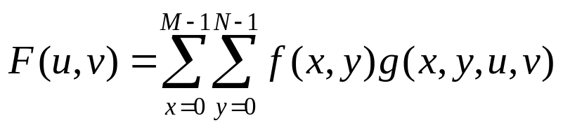
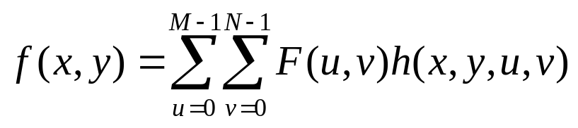
7.3 频域变换的一般表达式
7.3.1 可分离变换
二维傅立叶变换可用通用关系式来表示：
(7-21)
(7-22)
式中：x，u取0，1，2，…，M－1；y，v取0，1，2，…，N－1；g(x，y，u，v)和h(x，y，u，v)分别称为正向变换核和反向变换核。

Slide 31


如果
(7-23)
(7-24)
则称正反变换核是可分离的。进一步，如果g₁和g₂，h₁和h₂在函数形式上一样，则称该变换核是对称的。

Slide 32
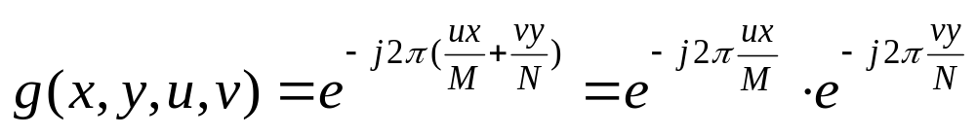
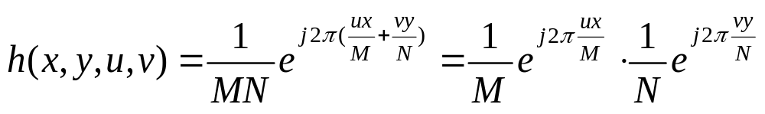
二维傅立叶变换对是式(7-21)和式(7-22)的一个特殊情况，它们的变换核为
(7-25)
(7-26)
可见，它们均为可分离的和对称的。

Slide 33
如前所述，二维傅立叶变换可以利用变换核的可分离性，用两次一维变换来实现，即可先对f(x，y)的每一行进行一维变换得到F(x，v)，再沿F(x，v)每一列取一维变换得到变换结果F(u，v)。对其它的图像变换，只要其变换核是可分离的，同样可用两次一维变换来实现二维变换。
若先对f(x，y)的每一列进行一维变换得到F(y，u)，再沿F(y，u)每一行取一维变换得到F(u，v)，其最终结果相同。该结论对逆变换也适用。

Slide 34
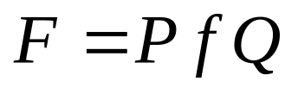
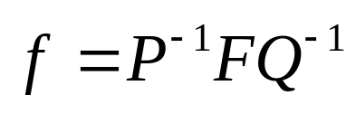
7.3.2 图像变换的矩阵表示
数字图像都是实数矩阵，设f(x，y)为M×N的图像灰度矩阵，通常，为了分析、推导方便，将可分离变换写成矩阵的形式：
(7-27)
(7-28)
式中：F、f是二维M×N的矩阵；P是M×M矩阵；Q是N×N矩阵。

Slide 35
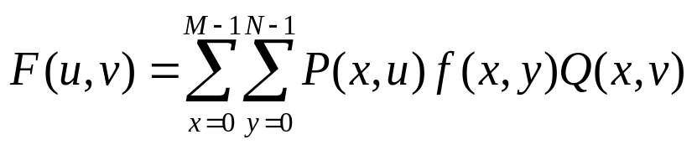
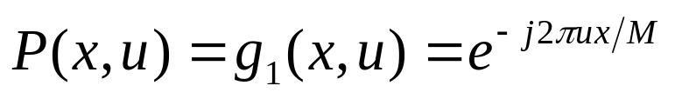
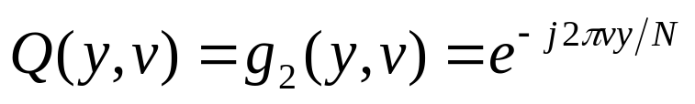
图像变换的矩阵表达式和代数表达式其本质相同，将式(7-27)写成代数表达式如下：
(7-29)
式中：u取0，1，2，…，M－1；v取0，1，2，…，N－1。
对二维离散傅立叶变换，则有：
(7-30)
(7-31)
图像处理实践中，除了DFT变换之外，还可采用其它正交变换，例如离散余弦变换、沃尔什-哈达玛变换、K-L变换等。下面对常用的变换作简要介绍。

Slide 36
7.4 离散余弦变换(DCT)
离散余弦变换(Discrete Cosine Transform，DCT)的变换核为余弦函数，因其变换核为实数，所以，DCT计算速度比变换核为复数的DFT要快得多。DCT除了具有一般的正交变换性质外，它的变换阵的基向量能很好地描述人类语音信号、图像信号的相关特征。因此，在对语音信号、图像信号的变换中，DCT变换被认为是一种准最佳变换。近年颁布的一系列视频压缩编码的国际标准中，均把DCT作为其中的一个基本处理模块。此外，DCT也是一种可分离的变换。

Slide 37
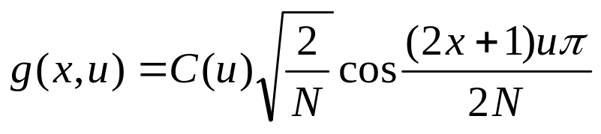
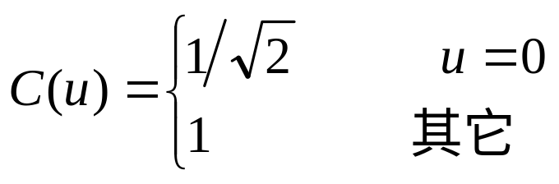
7.4.1 一维离散余弦变换
一维DCT的变换核定义为
(7-32)
式中：x，u取0，1，2，…，N－1；且
(7-33)

Slide 38
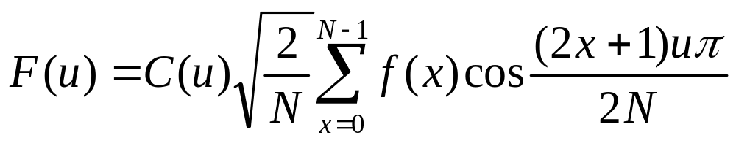
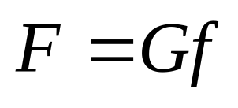
设{f(x)|x=0，1，…，N-1}为离散的信号列，则一维DCT定义如下：
(7-34)
式中：u，x取0，1，2，…，N－1。
将变换式展开整理后，可以写成矩阵形式：
(7-36)

Slide 39
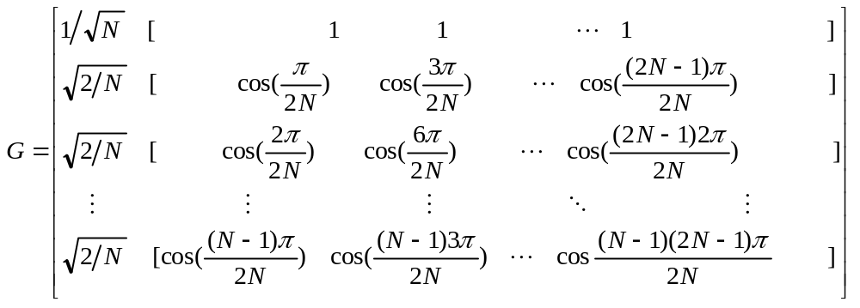
其中：
(7-36)

Slide 40
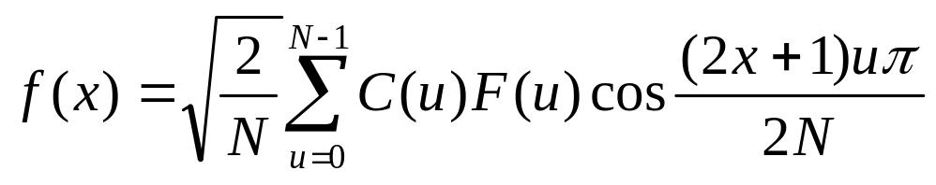
一维DCT的逆变换IDCT(Inverse DCT)定义为
(7-37)
式中：x，u取0，1，2，…，N－1。可见一维DCT的逆变换核与正变换核是相同的。

Slide 41
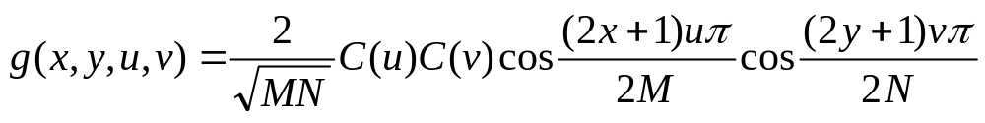
7.4.2 二维离散余弦变换
考虑到两个变量，很容易将一维DCT的定义推广到二维DCT。其正变换核为
(7-38)
式中：C(u)、C(v)定义同式(7-33)；x，u取0，1，2，…，M－1；y，v取0，1，2，…，N－1。

Slide 42
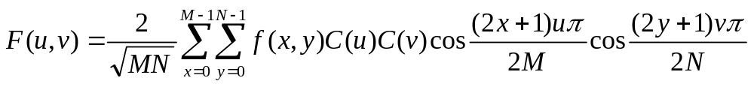
设f(x，y)为M×N的二维离散信号，其二维DCT定义如下：
(7-39)
式中：x，u取0，1，2，…，M－1；y，v取0，1，2，…，N－1。

Slide 43
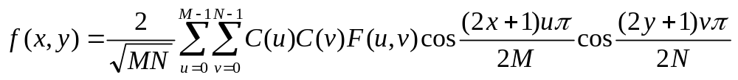
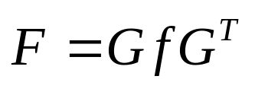
二维DCT逆变换定义如下：
(7-40)
式中，x，u取0，1，2，…，M－1；y，v取0，1，2，…，N－1。
类似一维矩阵形式的DCT，可以写出二维DCT的矩阵形式如下：
(7-41)

Slide 44
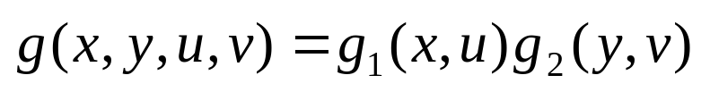
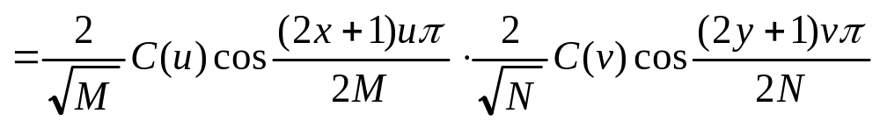
同时，由式(7-40)和式(7-39)可知二维DCT的逆变换核与正变换核相同，且是可分离的，即
(7-42)
式中：C(u)、C(v)定义同式(7-33)；x，u取0，1，2，…，M－1；y，v取0，1，2，…，N－1。

Slide 45
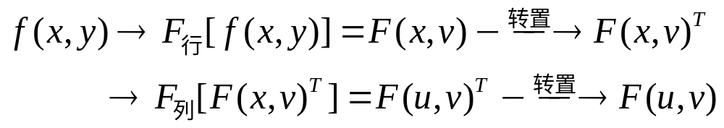
根据DCT的可分离性，二维DCT可用两次一维DCT来完成，其算法流程与DFT类似：
(7-43)

Slide 46
离散余弦变换的计算量也相当大，在实用中非常不方便，也需要研究相应的快速算法。目前已有多种快速DCT(FCT)，其一是由FFT的思路发展起来的，它利用FFT和IFFT便可实现快速DCT(FCT)和快速IDCT算法(IFCT)。不过，由于FFT及IFFT中涉及到复数运算，所以，该FCT及IFCT算法并不是最佳的。限于篇幅，不再介绍其它的快速DCT及IDCT算法，请参考相关资料。
最后，需要注意的是二维DCT的频谱分布与DFT相差一倍，如图7-6所示。由图可以看出，对于DCT而言，(0，0)点对应于频谱的低频成分，(N-1，N-1)点对应于高频成分；而同阶的DFT中，(N/2，N/2)点对应于高频成分(注：此频谱图中未作频谱中心平移)。

Slide 47

图7-6 DFT和DCT的频谱分布

Slide 48
7.5 离散沃尔什-哈达玛变换
7.5.1 一维离散沃尔什-哈达玛变换
1. 沃尔什函数
沃尔什函数是1923年由美国数学家沃尔什(Walsh)提出的。沃尔什函数系是一个完备正交函数系，其值只能取＋1和－1。从排列次序上可将沃尔什函数分为三种定义方法：① 按照沃尔什排列来定义(按列率排序)；② 按照佩利排列来定义(按自然排序)；③ 按照哈达玛排列来定义。由于哈达玛排序的沃尔什函数是由2^{n}阶哈达玛矩阵(Hadamard Matrix)得到的，哈达玛矩阵的最大优点在于它具有简单的递推关系，即高阶矩阵可用两个低阶矩阵的克罗内克积求得，因此，在此只介绍这种定义的沃尔什变换。

Slide 49



N=2^{n}阶哈达玛矩阵每一行的符号变化规律对应于某一个沃尔什函数的符号变化规律，即N=2^{n}阶哈达玛矩阵的每一行对应于一个离散沃尔什函数，哈达玛矩阵与沃尔什函数系不同之处仅仅是行的次序不同。2^{n}阶哈达玛矩阵有如下形式：
(7-44)
(7-45)
(7-46)

Slide 50

哈达玛矩阵的阶数是按N＝2^{n}规律排列的(n＝0，1，2，…)，高阶数哈达玛矩阵可以利用矩阵的克罗内克积运算，由低阶哈达玛矩阵递推得到：
(7-47)

Slide 51


矩阵的克罗内克积(Kronecker Product)运算用符号记作A B，设：

Slide 52


则其运算规律如下：
(7-48)
(7-49)
利用式(7-48)和式(7-49)便可产生任意阶的哈达玛矩阵。

Slide 53


2. 离散沃尔什-哈达玛变换
一维离散沃尔什变换定义为
(7-50)
一维离散沃尔什逆变换定义为
(7-51)
式中：Walsh(u，x)为沃尔什函数。

Slide 54


若将Walsh(u，x)用哈达玛矩阵表示，并将变换表达式写成矩阵形式，则式(7-50)和式(7-51)为
(7-52)
(7-53)
式中：H_{N}为N阶哈达玛矩阵。

Slide 55
由哈达玛矩阵的特点可知，沃尔什-哈达玛变换的本质是将离散序列f(x)的各项值的符号按一定规律改变后，进行加减运算，因此，它比采用复数运算的DFT和采用余弦运算的DCT要简单得多。

Slide 56


7.5.2 二维离散沃尔什变换
很容易将一维WHT的定义推广到二维WHT，二维WHT的正变换核和逆变换核分别为
(7-54)
(7-55)
式中：x,u取0,1,2,…,M－1；y,v取0,1,2,…,N－1。

Slide 57


二维离散沃尔什变换的矩阵形式表达式为
(7-56)
(7-57)
式中：H_{M}为M阶哈达玛矩阵；H_{N}为N阶哈达玛矩阵。

Slide 58


例如，有两个二维数字图像信号矩阵分别为
和
求这两个信号的二维WHT。

Slide 59

根据题意，式(7-56)中M=N=4，其二维WHT变换核为

Slide 60


所以：

Slide 61

再如，图7-7是一幅数字图像及对其进行二维WHT变换的结果。
图7-7 二维WHT结果

Slide 62
注意：图7-7中的结果是哈达玛变换后再用沃尔什排序后的结果。
从以上的例子可看出，二维WHT具有能量集中的特性，而且原始数据中数字越是均匀分布，经变换后的数据越集中于矩阵的边角上。因此，二维WHT可用于压缩图像信息。

Slide 63

7.5.3 快速沃尔什变换(FWHT)
类似于FFT计算，WHT也有快速算法FWHT，也可将输入序列f(x)按奇偶进行分组，分别进行WHT。FWHT的基本关系为
(7-58)

Slide 64
WHT的变换核是可分离和对称的，因此，二维WHT也可分为两个一维的WHT，分别用FWHT进行变换而得到最终结果，由此便可实现二维的FWHT。
综上所述，WHT将一个函数变换成取值为＋1或－1的基本函数构成的级数，用它来逼近数字脉冲信号要比FFT有利。同时，WHT只需要进行实数运算，存储量比FFT要少
得多，运算速度也快得多。因此，它在图像传输、通信技术和数据压缩中被广泛使用。

Slide 65
7.6 频域中图像处理的实现
7.6.1 理解数字图像的频谱图
在7.2.3节指出，数字图像平移后的傅立叶频谱中，图像的能量将集中到频谱中心(低频成分)，图像上的边缘、线条细节信息(高频成分)将分散在图像频谱的边缘。也就是说，频谱中低频成分代表了图像的概貌，高频成分代表了图像中的细节。例如，一幅室内图像，墙和地板的灰度变化平缓，它们对应的是频谱中靠近中心的分量，当进一步远离频谱中心点时，较高的频率分量开始对应图像中变化急剧的灰度级，如墙和地板的交界、噪声等图像成分。

Slide 66
图7-8是一幅图像及其傅立叶频谱。图7-8(a)是一幅放大了近2500倍的集成电路电子扫描显微镜图像，图中沿大约±45°方向存在强边缘，并且有两个因热感应不足而产生的白色氧化物突起。图7-8(a)的傅立叶频谱如图7-8(b)所示，在图(b)中沿着±45°的亮带对应了图像中的强边缘；沿着纵轴偏左的部分存在两个亮带对应氧化物突起，在此应注意亮带偏离纵轴的角度与白色氧化物突起的对应关系。

Slide 67

图7-8 图像及其傅立叶频谱

Slide 68
7.6.2 频域图像处理步骤
在频域中进行图像处理的一般步骤如下：
(1) 用(-1)^{x+y}乘以输入图像各像素值，以将图像频谱原点移动到频谱图中心；
(2) 计算图像的DFT，得到F(u，v)；
(3) 用滤波函数H(u，v)乘以F(u，v)，得到处理结果G(u，v)；
(4) 计算滤波后的IDFT；
(5) 取IDFT变换结果中的实部；

Slide 69


(6) 用(-1)^{x+y}乘以IDFT变换结果的实部，得到处理后的图像。
H(u，v)称为滤波器，它具有允许某些频率成分通过，而阻止其它频率成分通过的特性。该处理过程可表示为
(7-59)
H和G的相乘是点乘运算，即H的第一个元素乘以F的第一个元素，H的第二个元素乘以F的第二个元素，依此类推。滤波后的图像可以由IDFT得到：
(7-60)

Slide 70
注意：最终的图像是取IDFT的实部，并乘以(-1)^{x+y}得到的。
图7-9给出了频域中图像处理的基本步骤。

Slide 71

图7-9 频域处理的基本步骤

Slide 72
7.6.3 频域滤波
如7.6.1所述，频谱中低频成分代表了图像的概貌，即灰度变化平缓的部分；高频成分代表了图像中的细节，即图像中的边缘或噪声等。因此，合理地选择滤波器，通过在频域中对相应频率成分进行抑制或增强，便可完成图像的增强处理。
频域滤波中，存在各种各样的滤波器。其基本类型有：低通滤波器、高通滤波器、带通滤波器和带阻滤波器。若将这些基本滤波器有机地组合在一起，便可形成各种各样的频域滤波器。

Slide 73

1. 低通滤波器
顾名思义，低通滤波器允许低频成分通过，而抑制高频成分。因此，它能够去除图像中的噪声，实现图像平滑作用。当然，这必然会引起图像模糊。理想低通滤波器的滤波函数为
(7-61)

Slide 74

2. 高通滤波器
与低通滤波器相反，高通滤波器允许高频成分通过，而抑制低频成分。因此，它能够强化图像中目标的边缘，起锐化作用。但它同时也强化了图像中的噪声。理想高通滤波器的滤波函数为
(7-62)

Slide 75

3. 带通滤波器
带通滤波器允许指定范围的频率成分通过，而抑制其它频率成分。理想带通滤波器的滤波函数为
(7-63)

Slide 76

4. 带阻滤波器
带阻滤波器抑制指定范围的频率成分，而允许其它频率成分通过。理想带阻滤波器的滤波函数为
(7-64)
式(7-61)~式(7-64)中，D₀、D₁、D₂是指定的非负值，称为截止频率；D(u，v)是(u，v)点到原点的距离。
四种基本类型滤波器的频率响应特性如图7-10所示。

Slide 77

图7-10 基本滤波器的频率响应

Slide 78
图7-11是分别采用D₀＝10、D₀＝30、D₀＝60、D₀＝160(以像素为单位)进行理想低通滤波的结果。
在图7-11(c)中，存在着严重的模糊现象，这表明图像中多数的细节信息包含在被滤除掉的频率成分之中。随着滤波半径的增加，滤除的能量越来越少，图7-11(d)到图7-11(f)中的模糊现象也就越来越轻。当被滤除的高频成分减少时，图像的质量会逐渐变好，但其平滑作用也将逐渐减弱。
一个值得注意的问题是在图7-11(c)到图7-11(e)中存在有明显的振铃现象，“振铃”现象产生的原因在此不再讨论，请参阅有关信号处理方面的资料。

Slide 79

图7-11 理想低通滤波器处理结果

Slide 80

由于理想滤波器存在明显的“振铃”现象，且其垂直的频率响应特性仅能用软件方法实现，无法用电路实现。因此，研究实用的滤波器是非常有价值的。一种常用的频域滤波器是巴特沃斯(Butterworth)滤波器。
低通巴特沃斯滤波器的滤波函数为
(7-65)

Slide 81


高通巴特沃斯滤波器的滤波函数为
(7-66)
式中： ；n为巴特沃斯滤波器乘阶数。
巴特沃斯滤波器的频率响应特性如图7-12所示。

Slide 82

图7-12 巴特沃斯滤波器的频率响应

Slide 83
图7-13是对图7-11(a)采用D₀=60，n=1的低通巴特沃斯滤波器的滤波结果。可以看出巴特沃斯滤波器可以有效地抑制“振铃”现象。

Slide 84

图7-13 巴特沃斯滤波器及处理效果

Slide 85
注意：所有示例只是针对低通滤波而言的，对于高通滤波，其处理过程与低通滤波类似，在此不再赘述。
在频域中，还可完成对指定频率成分的处理。图7-14是另一频域滤波实例。图7-14(a)是有条纹干扰的原图像，在图7-14(b)频谱图中，可以明显看到图像中存在高频噪声点。在频域中去除这些高频噪声点后如图7-14(c)所示，再经过IDFT变换，便可获得图7-14(d)所示的去除条纹干扰的图像。

Slide 86

图7-14 频域滤波实例

Slide 87
7.7 用Matrix〈LIB〉C++库实现图像变换
的Visual C++编程
7.7.1 Matrix〈LIB〉简介及其与Visual C++工程的集成
1. Matix〈LIB〉简介
Matrix〈Lib〉C++数学库是MathTools公司利用MatCom技术开发的一个面向专业从事工程技术和科学计算人员的矩阵运算动态链接库。该C++库提供了绝大多数的关于矩阵类、矩阵操作、数值计算等函数的定义，它提供了一个双精度Matrix类型——Mm，该矩阵可以是复数矩阵、实数矩阵、稀疏矩阵甚至n维矩阵；同时还提供了近千个与矩阵运算相关的函数，并对如＋、－、*、/、()等操作符进行了重载。库中所提供的函数涉及线性代数、多项式数学、信号处理、文件输入输出、绘图等，充分利用这些库函数，便可完成数字图像变换的各种操作。

Slide 88
2. 在C++工程中集成Matrix〈LIB〉C++数学库
为了将Matrix〈LIB〉C++库集成到C++的工程文件中，需做如下操作：
(1) 将库文件v4501v.lib添加到C++的工程中；
(2) 包含库声明头文件matlib.h；
(3) 初始化库；
(4) 创建矩阵变量；
(5) 访问矩阵单元；
(6) 调用Matrix〈LIB〉C++库函数完成矩阵操作。

Slide 89
为了使读者掌握如何在VC++中使用Matrix〈LIB〉C++数学库的方法，下面详细介绍从创建工程到最后调用Matrix〈LIB〉C++库函数的全过程。
(1) 创建一个新的VC++工程。
在VC中，采用默认选项创建一个MDI MFC工程。当然，Matrix〈LIB〉C++库可以用在任何其它类型的工程中，如Console 、OWL、ActiveX等。
(2) 将库文件添加到工程中。
为使C++编译器能够将Matrix〈LIB〉C++库链接到最后的执行文件中去，必须将Matrix〈LIB〉C++库加入到C++的工程文件中。用菜单命令Project/Add to Project/Files…将C：＼matcom45＼lib＼v4501v.lib(如果v4501v.lib存在不同的文件夹中，请选择正确的路径)加入到C++工程中。

Slide 90
(3) 包含matlib.h头文件。在要使用Matrix〈LIB〉C++库的.h或.cpp文件的头部，将matlib.h头文件包含到工程中，即在使用Matrix〈LIB〉C++库的.h或.cpp文件头部添加如下代码：
#include ″matlib.h″
同时用菜单命令Tools/Options…/Directories设置matlib.h所在的路径，以便编译器能找到相应的头文件。
(4) 初始化Matrix〈LIB〉C++库。在调用Matrix〈LIB〉C++库函数之前，要用“initM(MATCOM_VERSION)”函数来初始化类库调用，并用“exitM()”函数来结束类库调用，故还应在 .cpp 中加入如下代码：

Slide 91
initM(MATCOM_VERSION)；
… //调用Matrix〈LIB〉C++库函数以完成矩阵操作 exitM()；
当然可以在一个类的构造函数中添加： initM(MATCOM_VERSION)；
以完成类库的初始化工作。
可在该类的析构函数中添加： exitM()；
以完成结束类库调用的工作。
MATCOM_VERSION参数是一个在matlib.h头文件中定义的值为4501的常量(不同版本其值有所差异)，它保证了动态链接库与matlib.h的匹配。

Slide 92
(5) 创建矩阵变量。添加了Matrix〈LIB〉C++库后，可用关键字Mm来定义矩阵类型变量，例如：
Mm a ，b，x；
该VC++语句在当前工程文件中创建了a、b、x三个矩阵变量，但a、b和x只是空的矩阵，它们的矩阵单元不包含任何值。
(6) 访问矩阵单元。矩阵单元的访问包括读和写操作，主要有：通过 .r()来访问矩阵的实部，通过 .i()来访问矩阵的虚部；通过BR()函数把一个数据列表赋给矩阵各个单元；通过 .addr()或 .addi()返回矩阵变量的实部或虚部的内存指针，来完成对矩阵单元的访问。

Slide 93
3. 安装与Matrix〈LIB〉C++库对应的动态链接库
当采用Matrix〈LIB〉C++数学库完成矩阵的运算时，要求系统中有相关的ago4501.dll、v4501v.dll、opengl32.dll和glu32.dll四个动态链接库文件。如果系统中安装有Matcom4.5，这些动态链接库文件将会自动安装在Window＼system＼或Window＼system32＼下；如果系统没有安装Matcom4.5，只需将这四个动态链接库文件拷贝到相应目录下即可。

Slide 94
7.7.2 创建图像数据矩阵
为利用矩阵运算完成图像变换，首先应将其图像数据赋给矩阵变量。
设指针pBits指向读入内存中的图像数据首地址，可用如下代码将图像数据赋给矩阵变量(为简单其见，设图像为8位灰度图像)。
(1) 在类定义头文件 .h中定义矩阵变量：
Mm m_matBits；
(2) 在类实现文件 .cpp中完成对矩阵变量的赋值操作：

Slide 95
//图像数据总字节数，其中，nWidthBytes为每行图像
//数据占用的字节数
DWORD SizeImage=nWidthBytes * nHeight；
//通过创建一个1×SizeImage的一维0矩阵，为矩阵
//变量分配内存 m_matBits=zeros(1，SizeImage)；
//将矩阵由double型转换为unsigned char型，以便将
//图像数据赋给矩阵 m_matBits=muint8(m_matBits)；

Slide 96
//首先利用m_matBits.addr()获得矩阵实部的内存指针，
//然后利用memcpy()将图像数据一次性赋给矩阵变量 memcpy(m_matBits.addr()，pBits，SizeImage)；
//由于Mm型的矩阵在内存中是按先列后行的顺序存储
//的，先用Matrix〈LIB〉C++的库函数reshape()将一维
//矩阵m_matBits变维为nHeight×nWidthBytes的二维矩
//阵，再用rot90()函数将其逆时针旋转90度，将矩阵变
//为nWidthBytes×nHeight的二维矩阵 m_matBits=rot90(reshape(m_matBits，nWidthBytes， nHeight))；

Slide 97
//若图像宽度与其字节宽度不同，则将由系统补齐的
//每行字节数为4的整数倍的各列0删除，以减小矩阵
//大小加快处理速度 if(nWidthBytes !=nWidth)
{ m_matBits=m_matBits(c_p，colon(1，1，nWidth))；
}
//将矩阵由unsigned char型转换为double型，以便进行
//运算 m_matBits=mdouble(m_matBits)；

Slide 98
7.7.3 将矩阵数据赋给图像数据区
为使数据符合图像文件格式，还应将处理后的矩阵数据赋给图像数据区，其代码如下：
//检查m_matBits矩阵是否为空 if(isempty(m_matBits)==1)
{ return FALSE；
}

Slide 99
//将矩阵数据范围限定于0～255之间 m_matBits=mabs(m_matBits)；
Mm L=m_matBits > 255.0；
Mm NotL=!L； m_matBits=times(m_matBits，NotL)+L * 255.0；
//将矩阵由double型转换为unsigned char型，以便将
//图像数据赋给矩阵 m_matBits=muint8(m_matBits)；

Slide 100
//计算nWidth/4的余数 int nTmp=(int)rem(nWidth，4)； int nPadding；
//为矩阵各列补0，以使其为4的整数倍 if(nTmp > 0)
{ nPadding=4-nTmp； m_matBits=cat(2，m_matBits，

Slide 101
repmat(muint8(0)，(BR(size(m_matBits，1))， nPadding)))；
}
//将矩阵顺时针旋转90度 m_matBits=rot90(m_matBits，-1)；
//将图像数据赋给矩阵 memcpy(pBits，m_matBits.addr()，(nWidthBytes * nHeight)*sizeof(unsigned char))；

Slide 102
7.7.4 利用矩阵运算进行图像变换
建立图像数据矩阵后，便可利用Matrix〈LIB〉C++的库函数，通过各种矩阵运算完成图像变换处理。
1. 离散傅立叶变换
Matrix〈LIB〉C++的库提供了dft()、fft()和fft2()函数，分别用于完成一维DFT、一维FFT和二维FFT运算，函数ifft()和ifft2()用于完成一维FFT和二维FFT的逆傅立叶变换。在图像处理中常用的是fft2()和ifft2()，利用这两个函数便可完成图像的正反傅立叶变换。其核心代码如下：

Slide 103
//调用Matrix〈Lib〉C++库函数fft2()完成二维离散
//傅立叶变换
Mm ff=fft2(m_matBits)；
//调用Matrix〈Lib〉C++库函数fftshift()将频域中心
//移到矩阵中心 ff=fftshift(ff)；
//调用Matrix〈Lib〉C++库函数mabs()计算频谱 m_matBits=mabs(ff)；

Slide 104
2. 离散余弦变换
在Matrix〈LIB〉C++库中并未提供离散余弦变换函数，因此，需要编写相应的变换函数。由7.4节可知，利用离散傅立叶正反变换便可完成离散余弦正反变换，实际上Matlab提供的dct、idct、dct2和idct2函数就是如此完成离散余弦正反变换的。仔细阅读相应的 .m文件便可了解其实现变换的过程，从而可以编写用以完成一维DCT的函数dct()。

Slide 105
完成一维离散余弦变换函数dct()后，利用二维DCT的可分离性，便可方便地编制出用于二维离散余弦变换的函数dct2()。其核心代码为 b=transpose(dct(transpose(dct(arg1))))；
// arg1为待变换矩阵
同理，可编写出一维IDCT函数idct()和二维IDCT函数idct2()。
类似图像的离散傅立叶变换，实现图像的离散余弦变换的代码如下：
Mm ff=dct2(m_matBits)；
//调用Matrix〈Lib〉C++库函数mabs()计算频谱 m_matBits=mabs(ff)；

Slide 106
注意：在此未给出用于实现离散余弦正反变换的完整代码，请参阅本书配套光盘相关内容。
3. 离散沃尔什-哈达玛变换
同样，在Matrix〈LIB〉C++库中并未提供离散沃尔什-哈达玛变换函数，但它提供了用于产生哈达玛矩阵的函数Hadamard()，其语法为
H=hadamard(N)；
其中的元素为1或－1，注意该矩阵只有当N或N/12或N/20为2的整次幂时才存在。
利用矩阵形式的WHT，可由如下代码完成离散沃尔什-哈达玛变换：

Slide 107
//获得矩阵的行数和列数
Mm mSize=size(m_matBits)；
//生成哈达玛矩阵
Mm HColum=hadamard(mSize.r(1，1))；
Mm HRow=hadamard(mSize.r(1，2))；

Slide 108
//进行离散哈达玛变换
Mm ff=HRow * m_matBits * HColum；
//调整系数以便用图像方式显示结果 ff=ff * 1000/(mSize.r(1，1)*mSize.r(1，2))；
//调用Matrix〈Lib〉C++库函数mabs()计算频谱 m_matBits=mabs(ff)；

Slide 109
7.8 小波变换简介
7.8.1 小波变换的理论基础
信号分析是为了获得时间和频率之间的相互关系。傅立叶变换提供了有关频率的信息，但有关时间的局部化信息却基本丢失。与傅立叶变换不同，小波变换通过缩放母小波
(Mother Wavelet)的宽度来获得信号的频率特征，通过平移母小波来获得信号的时间信息。对母小波的缩放和平移操作是为了计算小波系数，这些小波系数反映了小波和局部信号之间的相关程度。

Slide 110
1. 连续小波变换(CWT)
与傅立叶分析相似，小波分析就是把一个信号分解为将母小波经过缩放和平移之后的一系列小波，因此，小波是小波变换的基函数。小波变换可以理解为用经过缩放和平移的一系列小波函数代替傅立叶变换的正弦波和余弦波进行傅立叶变换的结果。
图7-15表示了正弦波和小波的区别，由此可以看出，正弦波从负无穷一直延续到正无穷，正弦波是平滑而且是可预测的；而小波是一类在有限区间内快速衰减到0的函数，其平均值为0，小波趋于不规则、不对称。

Slide 111

图7-15 正弦波和小波

Slide 112

从小波和正弦波的形状可以看出，变化剧烈的信号，用不规则的小波进行分析比用平滑的正弦波更好，用小波更能描述信号的局部特征。
连续小波变换(Contunuous Wavelet Transform，CWT)用下式表示：
式(7-67)表示小波变换是信号f(x)与被缩放和平移的小波函数ψ之积在信号存在的整个期间里求和的结果。CWT的变换结果是许多小波系数C，这些系数是缩放因子(scale)和平移因子(positon)的函数。
(7-67)

Slide 113
基本小波函数ψ的缩放和平移操作含义如下。
(1) 缩放。
简单地讲，缩放就是压缩或伸展基本小波，缩放系数越小，则小波越窄。如图7-16所示。

Slide 114

图7-16 小波的缩放操作

Slide 115
(2) 平移。简单地讲，平移就是小波的延迟或超前。在数学上，函数f(t)延迟k的表达式为f(t-k)，如图7-17所示。

Slide 116

图7-17 小波的平移操作

Slide 117
CWT计算主要有如下五个步骤：
第一步 取一个小波，将其与原始信号的开始一节进行比较。
第二步 计算系数值C，C表示小波与所取一节信号的相似程度，计算结果取决于所选小波的形状，如图7-18所示。

Slide 118

图7-18 计算系数值C

Slide 119

第三步 向右移动小波，重复第一步和第二步，直至覆盖整个信号，如图7-19所示。
图7-19 计算平移后系数值C

Slide 120

第四步 伸展小波，重复第一步至第三步，如图7-20所示。
图7-20 计算伸展后系数值C

Slide 121
第五步 对于所有缩放，重复第一步至第四步。
小波的缩放因子与信号频率之间的关系是：缩放因子a越小，表示小波越窄、频率越高，度量的是信号的细节变化；缩放因子a越大，表示小波越宽、频率越低，度量的是信号的粗糙程度。

Slide 122
2. 离散小波变换(DWT)
在每个可能的缩放因子和平移参数下计算小波系数，其计算量相当大，将产生惊人的数据量，而且有许多数据是无用的。如果缩放因子和平移参数都选择为2_{j}(j>0且为整数)的
倍数，只考虑选择部分缩放因子和平移参数来进行计算，会使分析的数据量大大减少。使用这样的缩放因子和平移参数的小波变换称为双尺度小波变换(Dyadic Wavelet Transform)，它是离散小波变换(Discrete Wavelet Transform，DWT)的一种形式。通常离散小波变换就是指双尺度小波变换。

Slide 123
进行离散小波变换的有效方法是使用滤波器，该方法是Mallat于1988年提出的，称为Mallat算法。这种方法实际上是一种信号分解的方法，在数字信号处理中常称为双通道子带编码。
用滤波器执行离散小波变换的概念如图7-21所示。S表示原始的输入信号，通过两个互补的滤波器组，其中一个滤波器为低通滤波器，通过该滤波器可得到信号的近似值A
(Approximations)，另一个为高通滤波器，通过该滤波器可得到信号的细节值D(Detail)。

Slide 124

图7-21 小波分解示意图

Slide 125
在小波分析中，近似值是大的缩放因子计算的系数，表示信号的低频分量；而细节值是小的缩放因子计算的系数，表示信号的高频分量。实际应用中，信号的低频分量最为重要，而高频分量只起一种修饰作用。如同一个人的声音一样，把高频分量去掉后，听起来会觉得声音发生了改变，但还能听懂说的是什么内容。但如果删除低频分量，就会听不出所讲的内容。

Slide 126
由图7-21可以看出，离散小波变换可以表示成由低通滤波器和高通滤波器组成的一棵树。原始信号经过一对互补的滤波器组进行的分解称为一级分解。信号的分解过程可以不断进行下去，也就是说，可以进行多级分解。如果对信号的高频分量不再分解，而对低频分量进行连续分解，便可得到信号不同分辨率下的低频分量，这称之为信号的多分辨率分析。如此进行下去，就会形成图7-22所示的一棵较大的分解树，称其为信号的小波分解树(Wavelet Decomposition Tree)。实际中，分解级数取决于要分析的信号的数据特征及用户的具体需要。

Slide 127

图7-22 多级信号分解示意图

Slide 128
对于一个信号，若采用图7-21所示的方法，理论产生的数据量将是原始数据的两倍。根据奈奎斯特(Nyquist)采样定理，可用以下采样方法来减少数据量，即在每个通道内(高通和低通)每两个样本数据取一个，便可得到离散小波变换的系数(Coefficient)，分别用cA和cD表示，如图7-23所示。图中○ 表示下采样。
↓

Slide 129

图7-23 小波分解下采样示意图

Slide 130
3. 小波重构
对信号的小波分解的分量进行处理后，一般还需利用信号的小波分解系数还原出原始信号，该过程称为小波重构(Wavelet Reconstruction)或叫做小波合成(Wavelet Synthesis)。
小波合成过程的数学运算称为逆离散小波变换(Inverse Discrete Wavelet Transform，IDWT)。
合成过程是使用小波系数来进行的。小波分解过程包括滤波与下采样，小波重构过程则包括上采样与滤波，其算法如图7-24所示。

Slide 131
图中 ○ 表示上采样，上采样的过程是在两个样本之间插入“0”，目的是把信号的分量加长。
(1) 重构近似信号与细节信号。由图7-24可知，由小波分解的近似系数和细节系数可以重构出原始信号。同样，由近似系数和细节系数可分别重构出信号的近似值或细节值，这时只要近似系数或细节系数置为零即可。
↑

Slide 132

图7-24 小波重构算法示意图

Slide 133

图7-25是对第一层近似信号或细节信号重构的示意图。
图7-25 重构近似信号和细节信号示意

Slide 134
(2) 多层重构。
在图7-25中，重构出信号的近似值A1与细节值D1之后，则原信号可用A₁＋D₁＝S重构出来。对应于信号的多层小波分解，小波的多层重构如图7-26所示。由图7-26可见，重构过程为A₃＋D₃＝A₂；A₂＋D₂＝A₁；A₁+D₁＝S。

Slide 135

图7-26 多层小波重构示意图

Slide 136
信号重构中，滤波器的选择非常重要，关系到能否重构出满意的原始信号。低通分解滤波器(L)、高通分解滤波器(H)和重构滤波器组(L′和H′)构成一个系统，该系统称为正交镜像滤波器(Quadrature Mirror Filters，QMF)系统，如图7-27所示。

Slide 137

图7-27 多层小波分解和重构示意图

Slide 138
4. 小波包分析
小波分析将信号分解为近似与细节两部分，近似部分又可以分解成第二层近似与细节部分，可以这样重复下去。对于一个N层分解来说，有N+1个途径分解信号。
而小波包分析的细节与近似部分一样，也可以分解。对于N层分解，它产生2N个不同的途径。图7-28是一个小波包分解示意图。

Slide 139

图7-28 小波包分解示意图

Slide 140
小波包分解也可得到一个分解树，称其为小波包分解树(Wavelet Packet Decomposition Tree)，这种树是一个完整的二叉树。小波包分解方法是小波分解的一般化，可为信号分析提供更丰富和更详细的信息。信号S可表示为AA₂＋ADA₃＋DDA₃＋D₁，等等。

Slide 141
5. 二维离散小波变换
二维离散小波变换是一维离散小波变换的推广，其实质是将二维信号在不同尺度上分解，得到原始信号的近似值和细节值。由于信号是二维的，所以分解也是二维的。分解的结果为近似分量cA、水平细节分量cH、垂直细节分量cV和对角细节分量cD。同样，也可以利用二维小波分解的结果在不同尺度上重构信号。二维小波分解和重构过程如图7-29所示。

Slide 142

图7-29 二维小波分解和重构示意图

Slide 143
以上是小波分析的基本概念和基本原理。小波分析既保持了经典傅立叶分析的优点，又弥补了傅立叶分析的不足，尤其是它对时变的非平衡信号的独特处理技术，使其在许多技术领域受到重视，并得到了广泛的应用。小波分析的发展相当迅速，其理论也逐步趋于完善。在此，并未涉及其数学上严格的定义及算法。不过，小波分析是图像处理技术中的一个热点，希望有兴趣且有能力的读者能进一步掌握其完整的理论及算法。

Slide 144
7.8.2 离散小波变换在图像处理中的应用简介
1. 用小波变换进行图像分解
使用小波变换完成图像分解的方法很多，例如均匀分解(Uniform Decomposition)、非均匀分解(Nonuniform Decomposition)、八带分解(Octaveband Decomposition)、小波包分解(Waveletpacker Decomposition)等。其中，八带分解是使用最广的一种分解方法，这种分解方法把低频部分分解成比较窄的频带，而对每一级分解得到的高频部分不再进一步进行分解。图7-30为八带分解示意图，用于分解的原始图像采用Matlab提供的预存图像文件woman2.mat，小波基函数为“haar”小波。图7-30(c)是用Matlab的小波工具箱编程进行分解得到的图像。

Slide 145

图7-30 八带分解示意图

Slide 146
2. 用小波变换进行图像处理
小波变换可以把信号分解为多个具有不同时间和频率分辨率的信号，从而可在一个变换中同时研究信号的低频和高频信息。因此，用小波变换对图像这种不平稳的复杂信号源进行处理，能有效克服傅立叶分析和其它分析方法的不足。因此，小波变换在图像编码、图像去噪、图像检测、图像复原等方面得到了广泛的应用，下面仅以图像编码为例进行简单介绍。

Slide 147
对静态二维数字图像，可先进行若干次二维DWT变换，将图像信息分解为高频成分H、V、D和低频成分A。对低频部分A，由于它对压缩的结果影响很大，因此，可采用无损编码方法，如Huffman、DPCM等。对H、V和D部分，可对不同的层次采用不同策略的向量量化编码方法，这样可以大大减少数据量。图像的解码过程正好相反。整个编码、解码流程如图7-31所示。

Slide 148

图7-31 图像压缩编码、解码流程

Slide 149
此外，还可以在对A、H、V和D部分编码之后加上一个反馈环节，获取误差图像，并对其编码。这样压缩效果会更好。
近年来，基于小波变换发展起来的图像编码有：嵌入式零树小波编码EZW(Embedded Zerotree Wavelet)，在EZW算法基础上改进的层树分级编码SPIHT(Set Parition In Hierarchical Trees)和最佳截断嵌入码块编码EBCOT (Embedded Block Coding with Optimized Truncation)等。ISO/IEC JTC1 SC29小组制定的JPEG2000静态图像编码标准中的图像变换技术就采用了离散小波变换。这些编码的最大特点在于不丢失重要信息的同时，能以较高的比率压缩图像数据，并且其算法计算量小。

Slide 150

习 题
1. 什么是图像的频域处理，它和图像的时域处理相比有何异同？
2. 实现图像变换的方法有哪些？
3. 离散傅立叶变换和连续傅立叶变换的异同是什么？
4． 求下列图像的二维傅立叶变换：
图(a)长方形图像：

Slide 151

图(b)是将图(a)旋转45°后的图像。

Slide 152

5. 已知一幅图像：
求其二维傅立叶变换，并绘制其频谱图。
6. 编程实现DFT及FFT变换。
7. 查阅文献，找出一种本课程中没有讲到的FFT算法，并撰写报告。
8. 利用Matlab工具实现图像DCT和WHT，并观察分析其变换结果。
9. 阅读并使用Matlab小波变换工具，观察小波变换的效果。

